Slide 1
Информационна система за управление на зали
Екип 2.1
Валентин Георгиев, Георги Димов, Александър Танков, Ивелин Тодоров, Богомил Богомилов, Иван Атанасов, Иво Райков

Slide 2
Съдържание:
Какви системи разгледахме и защо тях?
Какви изводи си извадихме?
Визия на проекта
Модели:
Flow models
Sequence models
Artifact models
Mockups

Slide 3
Събиране на изисквания
Разгледани са следните информационни системи:
Microsoft Outlook
Yarooms
Функционалности
Ограничения

Slide 4
Изводи от прегледаните информационни системи
Установени функционалности:
вход в системата
добавяне, премахване, редактиране на зала
добавяне, премахване, редактиране на резервация
изпращане на имейл
търсене по стая или резервация
възможност за резервиране на стая с предварително добавени ресурси
известяване на потребителите за дадено събитие
връзка с Google Maps
връзка с Outlook/Gmail

Slide 5
Визия на проекта
Начална страница
Месечно разписание
Седмично разписание
Дневно разписание
Резервации
Календар
Админ панел
Форма за вход

Slide 6
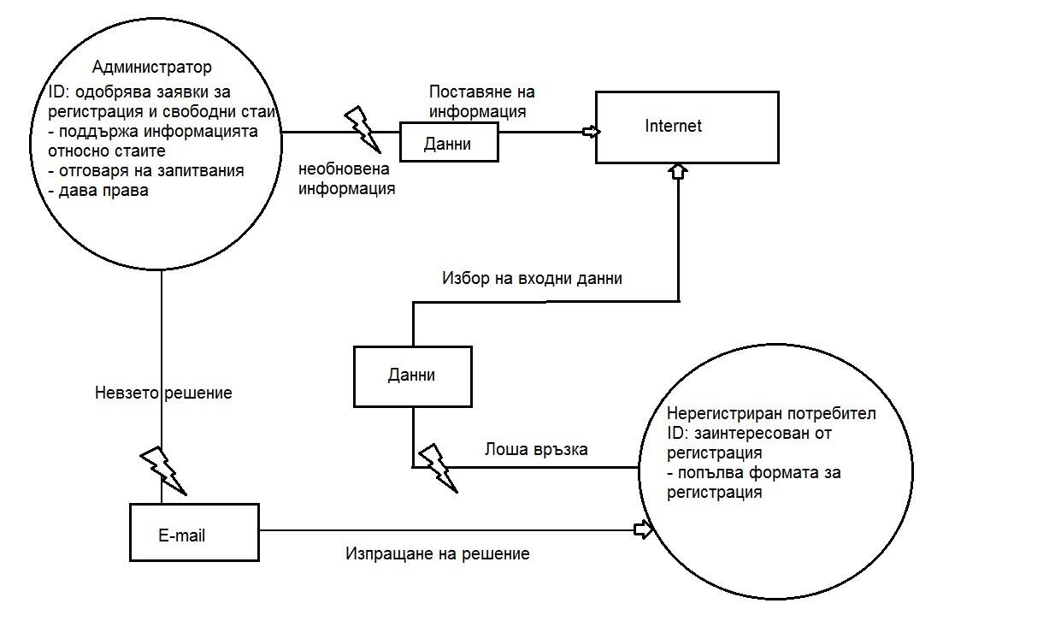
Flow models

Slide 7
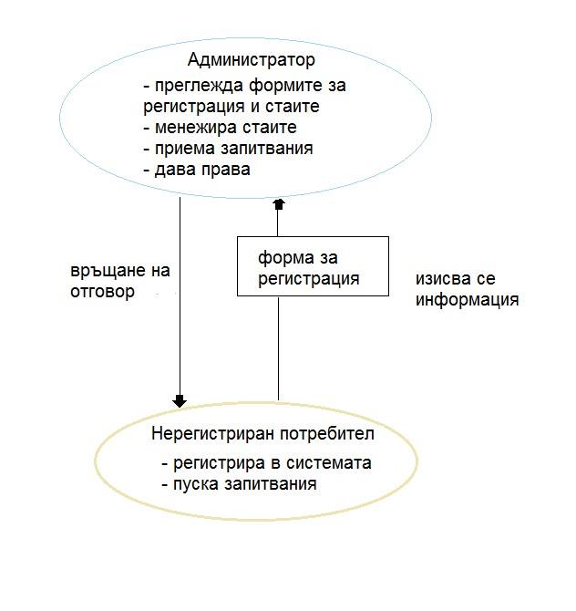
Flow models

Slide 8
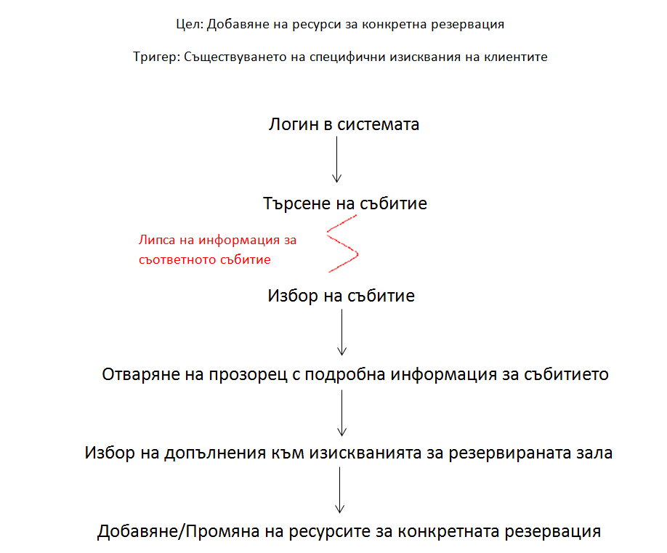
Sequence models

Slide 9
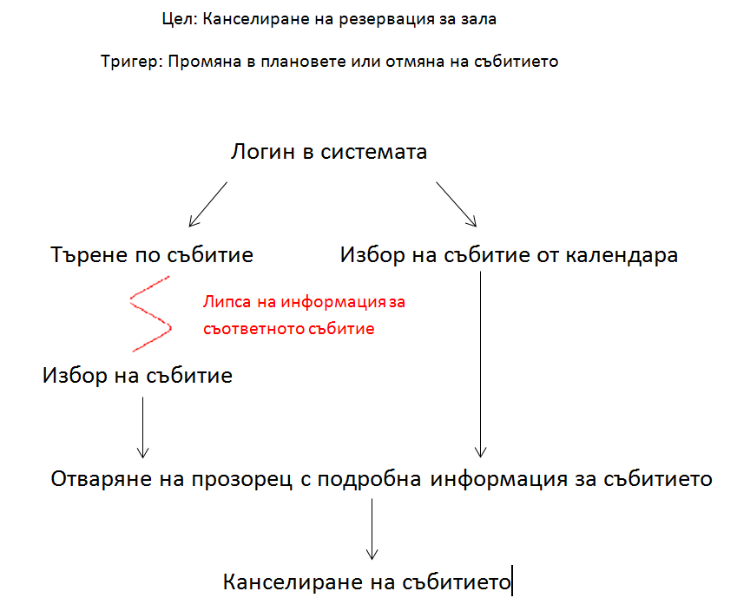
Sequence models

Slide 10
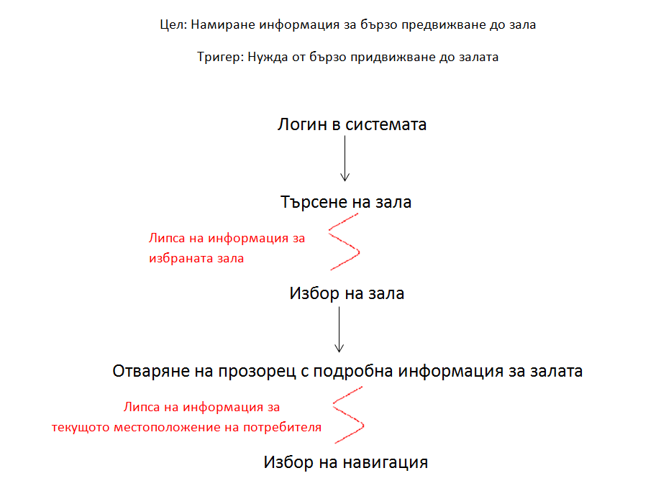
Sequence models

Slide 11
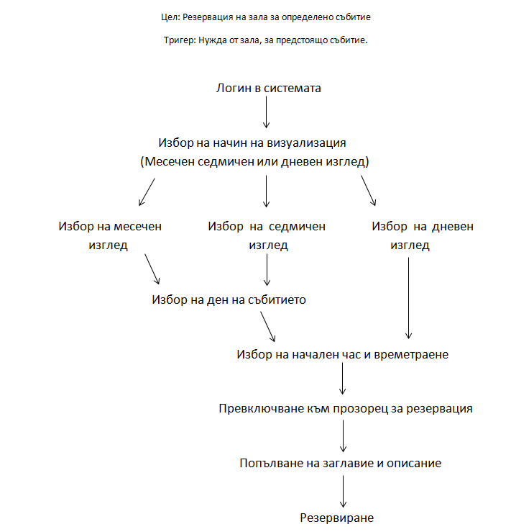
Sequence models

Slide 12
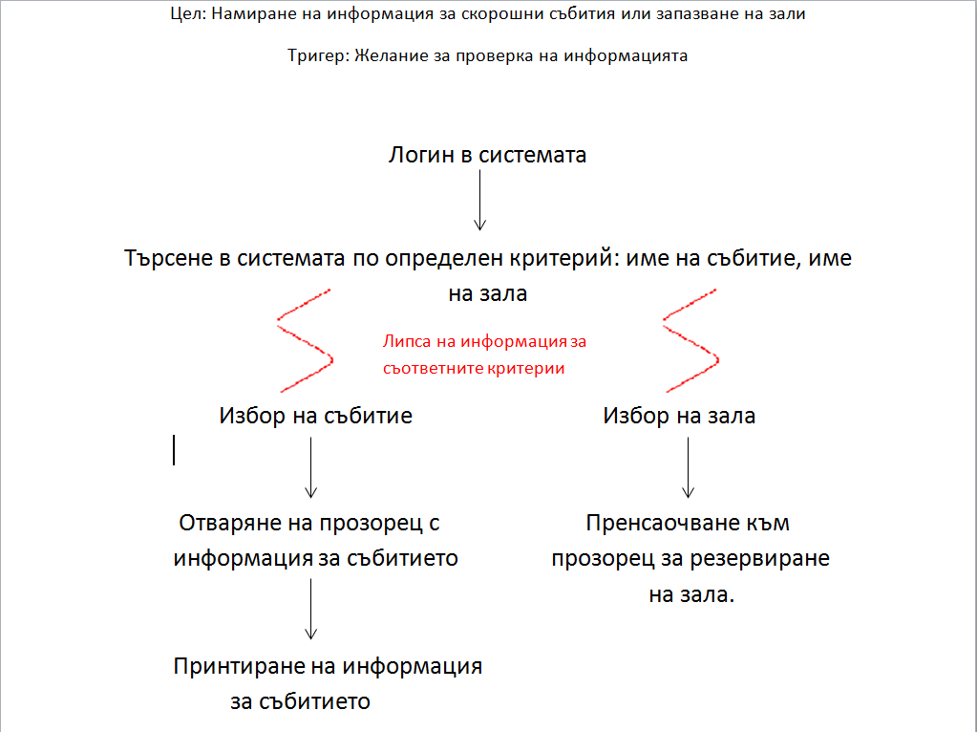
Sequence models

Slide 13
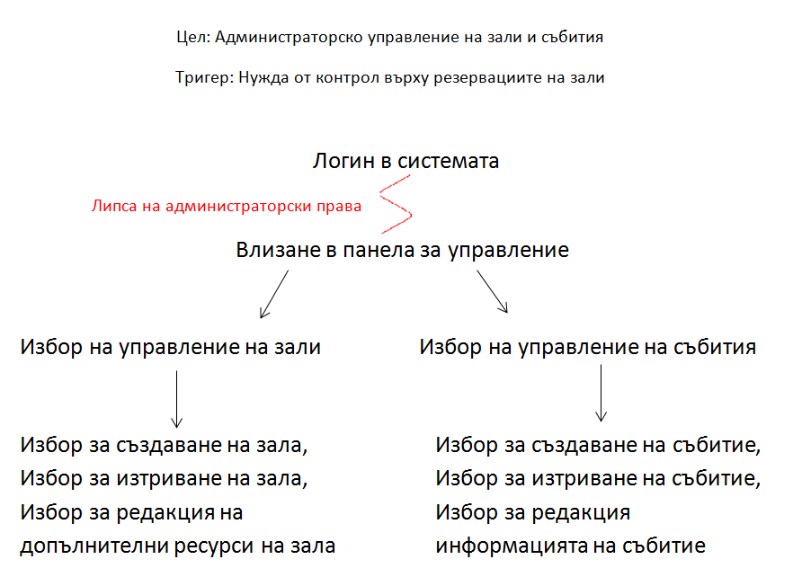
Sequence models

Slide 14
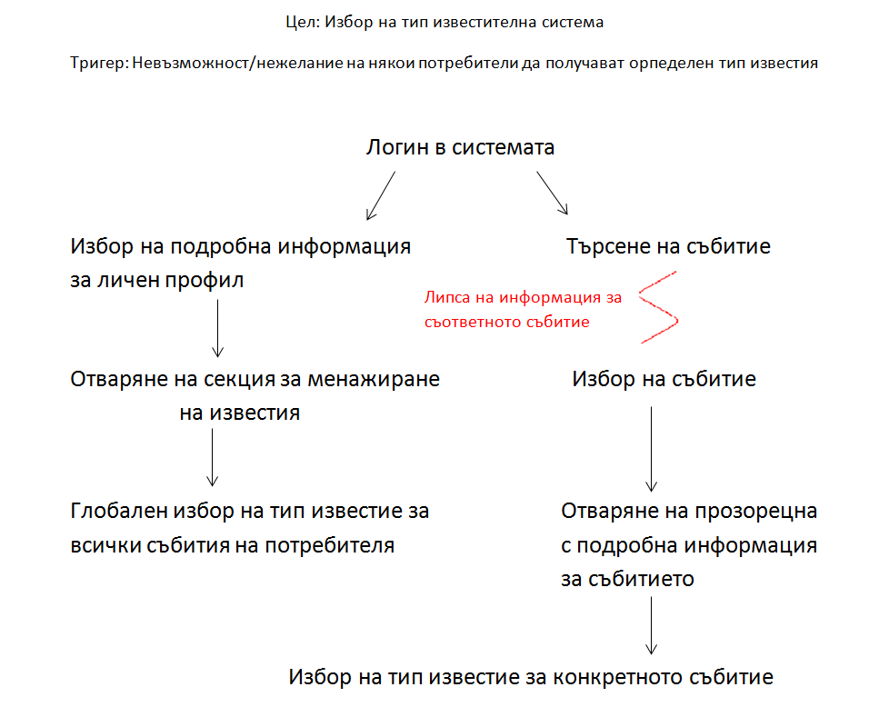
Sequence models

Slide 15
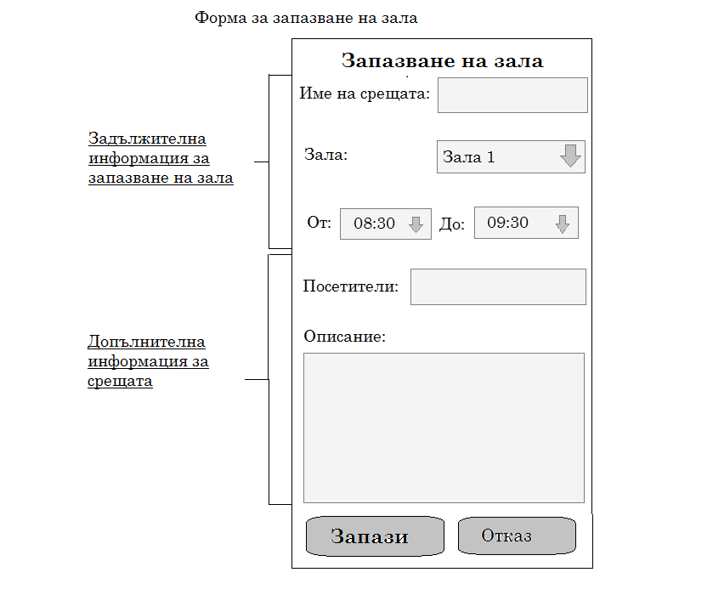
Artifact models

Slide 16
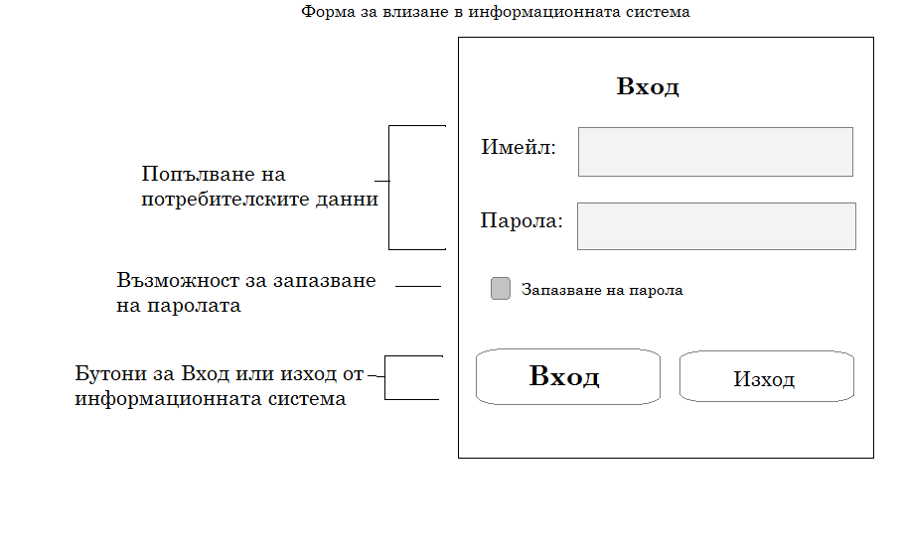
Artifact models

Slide 17
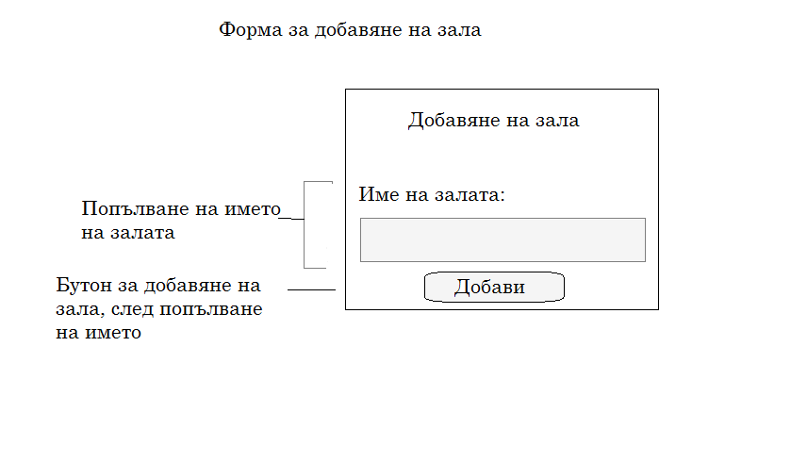
Artifact models

Slide 18
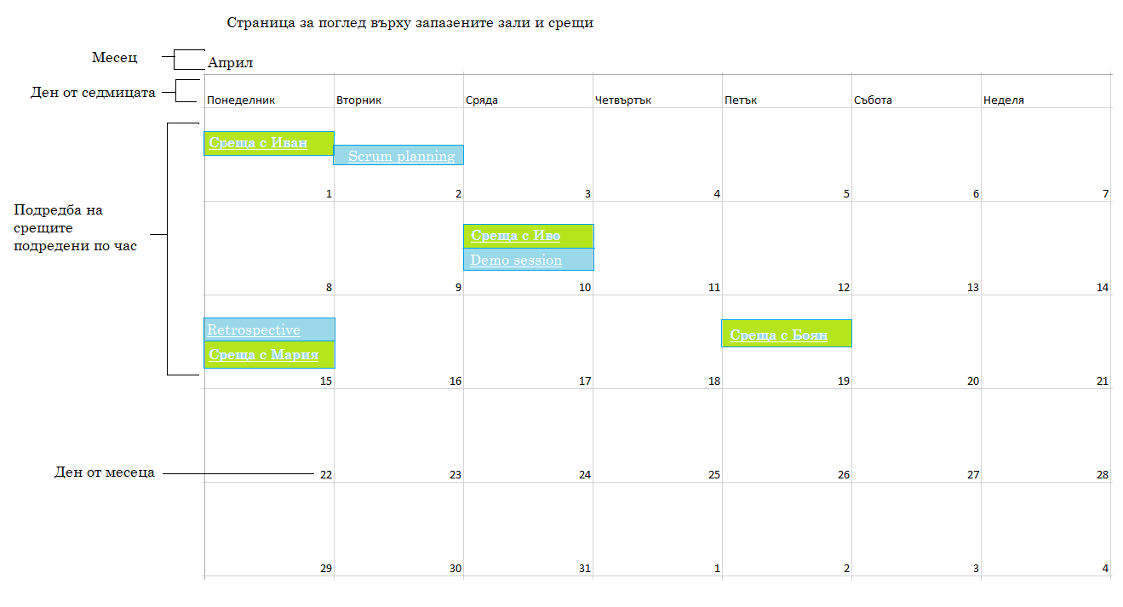
Artifact models

Slide 19
Mockups
Начална страница
Календар със запазени зали и срещи
Резервации

Slide 20
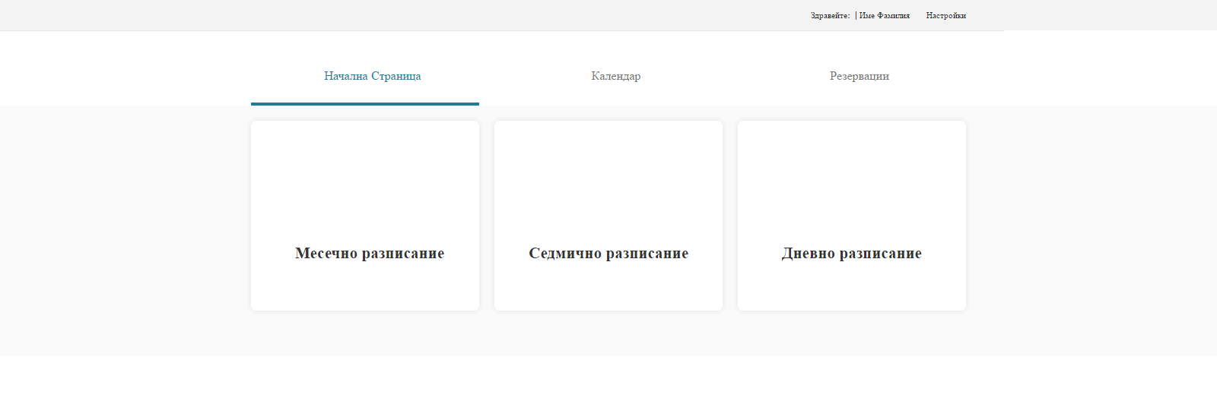

Slide 21
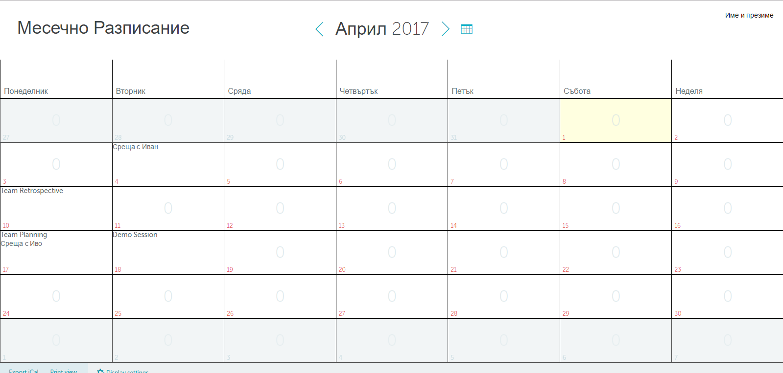

Slide 22
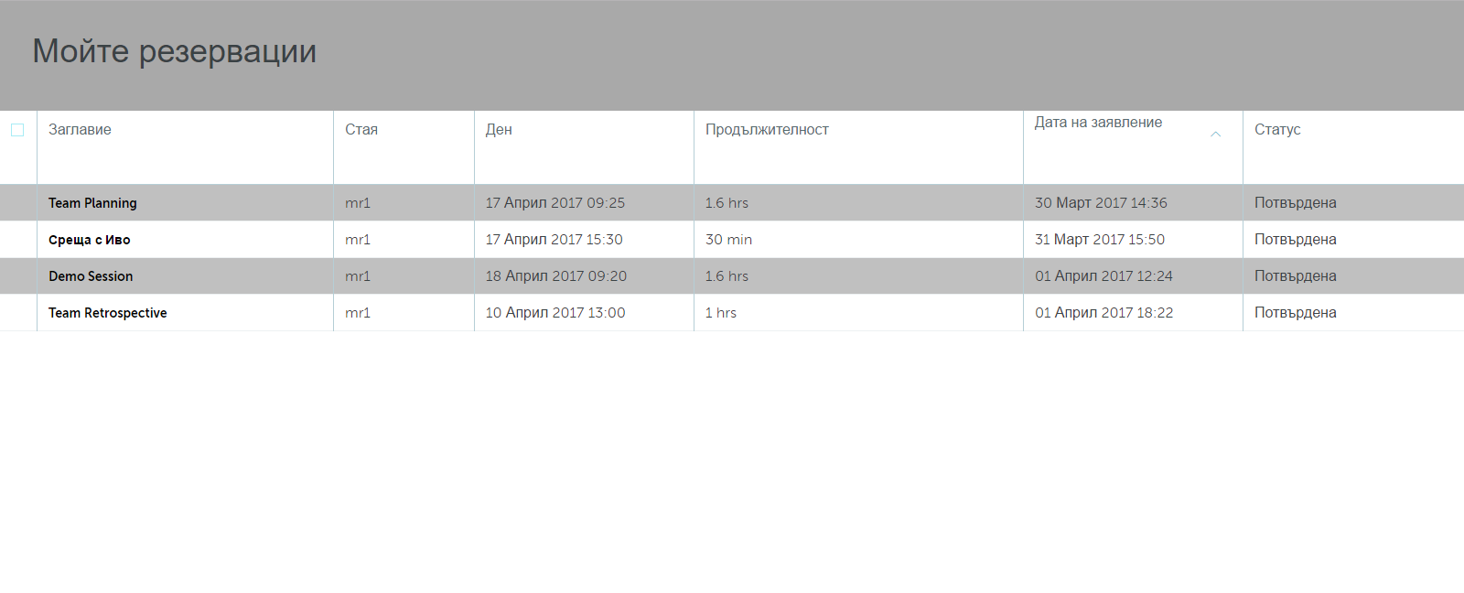

Slide 23

Време за въпроси

Slide 24
Благодарим Ви за вниманието!

